Slide 1

START
PHONE
SPRINT
Brenno
Luiz Gustavo
Miguel Jacinto
Maria Cecilia
Matheus Silverio

Slide 2
Planejamento de recursos empresariais (ERP)
Fluxo de caixa
SPRINT - 2
Estoque
Cadastro de clientes
Cadastro de funcionários
Contas a pagar
Pedidos

Slide 3
Fluxo de Caixa
DATA DA OPERAÇÃO | PRODUTO (EM CASO DE VENDAS OU COMPRAS)
TIPO DA OPERAÇÃO (ENTRADA/SAÍDA) | QUANTIDADE
AÇÃO REALIZADA | VALOR DA OPERAÇÃO
SAÍDAS
ENTRADAS
COMPRAS DE PRODUTOS
CONTA DE LUZ
CONTA DE ÁGUA
INTERNET
FUNCIONÁRIOS
IMPOSTOS
ALUGUEL
TRANSPORTE
OUTROS
VENDAS
OUTROS

Slide 4
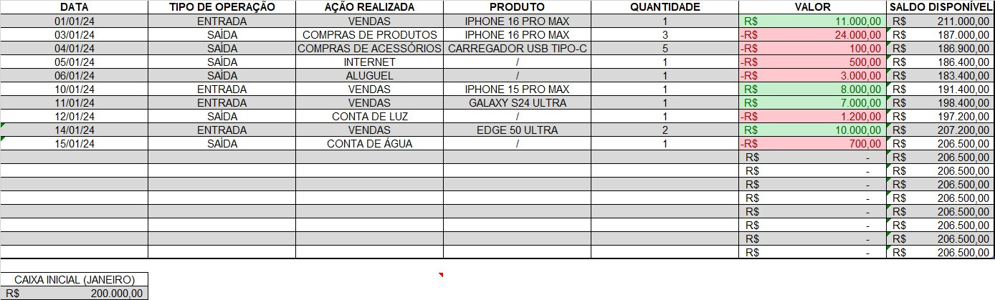
Fluxo de Caixa

Slide 5
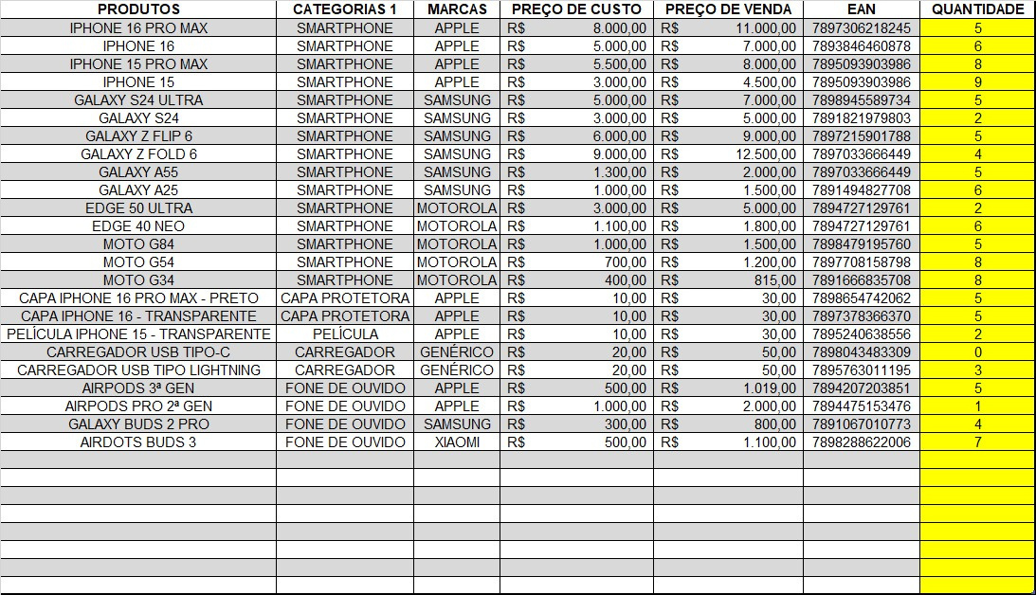
Estoque
PRODUTOS | CATEGORIAS
MARCA | PREÇO DE CUSTO
PREÇO DE VENDA | EAN
QUANTIDADE

Slide 6
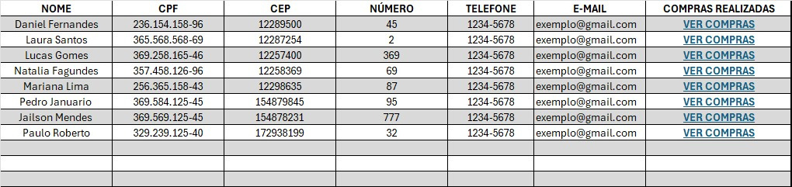
Cadastro de clientes
NOME | CPF
CEP | NÚMERO
TELEFONE | E-MAIL
COMPRAS REALIZADAS

Slide 7
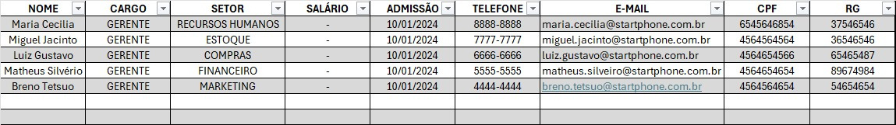
Cadastro de funcionários
NOME | CARGO
SETOR | SALÁRIO
DATA DE ADMISSÃO | TELEFONE
E-MAIL | CPF
RG

Slide 8
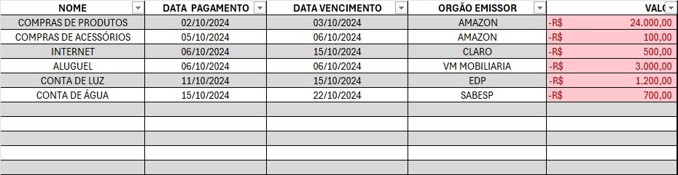
Contas a pagar
NOME | DATA PAGAMENTO
DATA DE VENCIMENTO | ORGÃO EMISSOR
VALOR

Slide 9
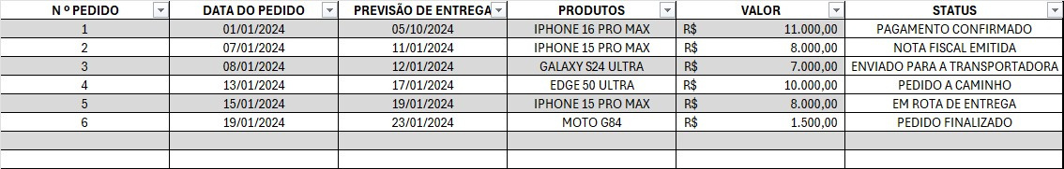
Pedidos
Nº DO PEDIDO | DATA DO PEDIDO
PREVISÃO DE ENTREGA | PRODUTO
VALOR | STATUS DO PEDIDO

Slide 10
Obrigado!

